Slide 1
Saturn
Planeta s prstenci

Slide 2
Vznik a vývoj planety
Vědci předpokládají že SATURN byl stvořen stejně jako JUPITER z protoplanetárního disku před 4,6 až 4,7 miliardami let.Existují dvě hlavní TEORIE ,
jak mohly velké plynné planety vzniknou.
Jedná se o teorii AKRECE a teorii gravitačního kolapsu …

Slide 3
…Teorie Akrece předpokládá,že se v protoplanetarním disku postupně drobné prachové částice,čímž začaly vznikat větší části až po sléze balvany.
Neustalé narážky těles vedly k jejich narůstání ,až vznikla tělesa o velikosti několik tisíc kilometrů.

Slide 4
O planetě
Rovníkový
průměr
120 536+ 4 km
(9,4492 Zemí)
Polární
průměr
108 728 + 10 km
povrch
4,27x10km2
(83,703 Zemí)
(8,5521Zemí)

Slide 5
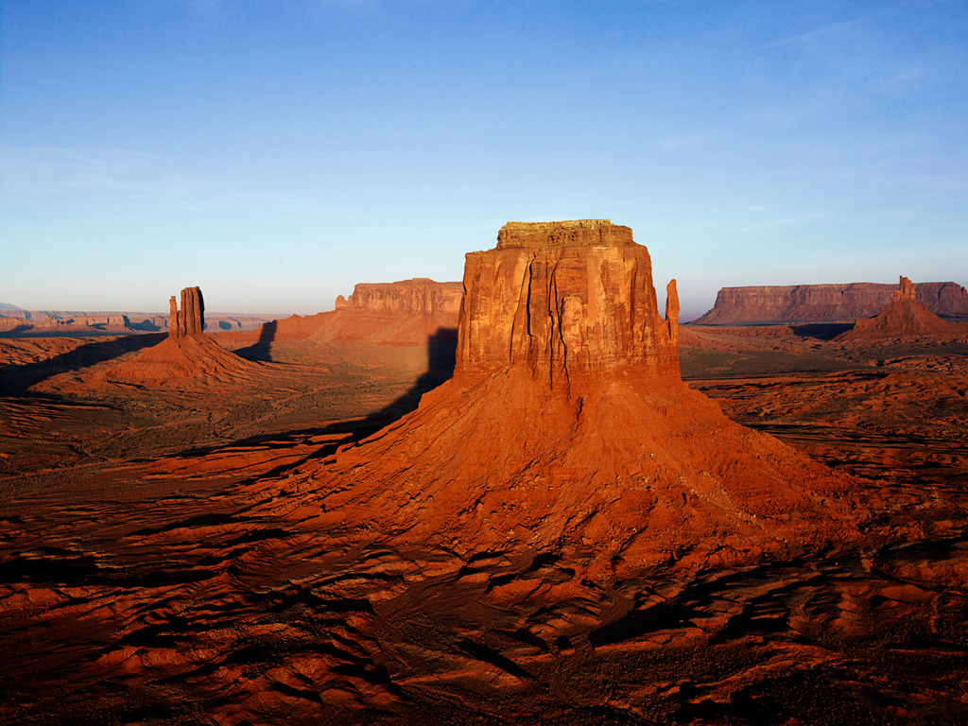
Saturn je v pořadí 6tá planeta sluneční soustavy.
Bratr Mars

Slide 6
Saturnovy prstence
Saturn má 6 prstenců A,B,C,D,E,F tvořené
Kameny.Uvnitř škvíry dvou prstenců obíhají Saturn měsíce.

Slide 7
FYZIKÁLNÍ A CHEMICKÉ
VLASTNOSTI
Saturn je nejvíce sploštělá planeta ve sluneční soustavě.Její rovníkový průměr o
10% větší než ten polární.Možným vysvětlením tohoto jevu je rychlá rotace a spíše tekutá než pevná fáze vodíku v jádře planety,která se působením vnitřního tlaku nevypařuje až do teploty 7000K.
Atmosféra Saturnu se skládá výhradně z vodíku a hélia.

Slide 8

Konec

